Slide 1
MENEMUKAN IDE DALAM MEMULAI USAHA BIDANG PERTANIAN BAGI PEMUDA
DISAMPAIKAN DALAM SEMINAR NASIONAL EKONOMI DAN TEKNOLOGI 5
FAKULTAS PERTANIAN, UNIVERSITAS WIRARAJA, MADURA

Slide 2
Pertanian
CAKUPAN
Pertanian adalah kegiatan pemanfaatan sumber daya hayati untuk menghasilkan pangan, bahan baku industri atau sumber energi, dan untuk mengelola lingkungan hidupnya
KEBUTUHAN HIDUP PRIMER & SEKUNDER

Slide 3
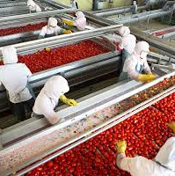
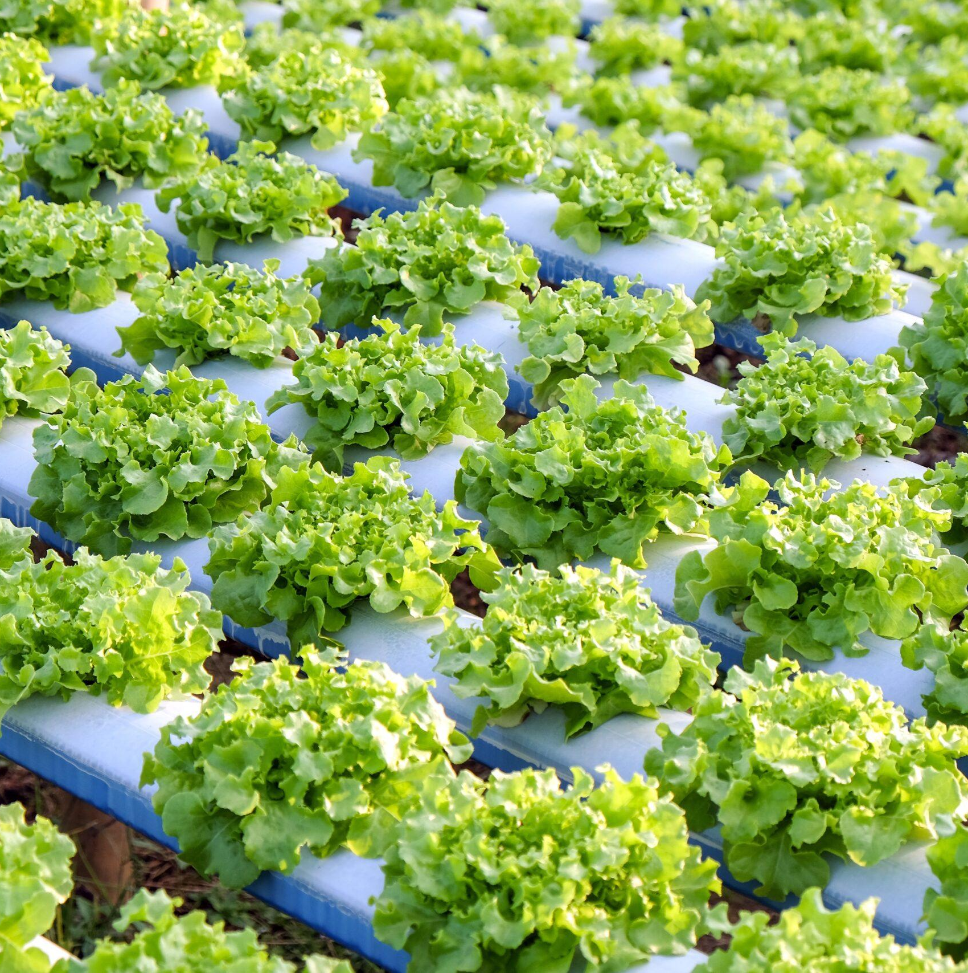
Ranah wirausaha pertanian
HULU
Penyediaan benih, pupuk, pakan, teknologi budidaya berbagai komoditas seperti tanaman pangan, hortikultura, Perkebunan, peternakan dan perikanan
Mekanisasi & peralatan pertanian
Jasa konsultasi pertanian
Urban farming
IoT (irigasi, pH, suhu, kelembaban)
Produksi
Distribusi
Pemasaran
HILIR
BISNIS
Pengolahan pangan (food processing)
Produk turunan bernilai tambah
Packaging & branding
Rantai pasok cold chain (IoT)
Digital agrimarketplace

Slide 4
MEDIATOR PASAR
Menghubungkan petani ↔ pembeli atau agropreneur ↔ retail atau produsen pangan ↔ pembeli
Tantangan produk hasil pertanian: Musiman, mudah rusak, hasil produksi tidak mudah diprediksi (Faktor alam)
Bagaimana memulai membangun usaha bidang pertanian?

Slide 5






Analisis Pasar
Menemukan Ide awal usaha
Jumlah, umur, jenis kelamin, pendapatan
Siapa pelanggannya
Analisis Trend Permintaan/Pasar
Bagaimana produkya
Output: target Konsumen, produk potensial (banyak diperbincangkan)

Slide 6
Menemukan Ide produk
Screening ide:
Permintaan pasar
Ketersediaan bahan
Peralatan produksi
Daya saing
Keunggulan produk
Hasil analisis pasar (konsumen dan produk potensial)
Permasalahan produk
Pesaing
Komoditas Lokal
Pasar lokal
Output: Daftar ide produk

Slide 7
Analisis Kelayakan
Finansial
Ketersediaan modal investasi
Modal produksi
Margin keuntungan
Perputaran modal cepat
Pasar
Produk kompetitif
Harga kompetitif
Legalitas
Perizinan UMKM
Sertifikasi pangan (halal, P-IRT) jika produk olahan (jika perlu)
Kesesuaian aturan kemitraan
Teknis
Tempat produksi
Fasilitas Produksi
Output 1-2 produk yang paling layak

Slide 8
Perumusan Strategi Produk
Diferensiasi (organik, premium, rasa khas, kemasan bagus)
Cost leadership (produk harga terjangkau, produksi massal)
Output: Fokus strategi produk terpilih

Slide 9
Pengembangan produk
Membuat produk uji coba (Prototype)
Uji coba produk kepada teman/kerabat dll
Nama produk dan packaging
Test pasar (mendapatkan komen atau masukan)
  Membagikan sampel gratis (small trial).
  Menjual ke tetangga, teman, atau komunitas.
  Upload ke sosial media untuk melihat respon.
  Menjual batch kecil di marketplace.
Output: masukan untuk perbaikan/penyesuaian keinginan konsumen.

Slide 10

Evaluasi dan perbaikan
Mutu Produk
Harga
Kemasan
Varian
Pelayanan
Output: produk final yang siap dipasarkan.

Slide 11
Penetapan Produk
Strategi promosi
Target pasar
Distribusi (offline, online, Horeka)
Rantai pasok (supplier, logistik)
Kapasitas produksi
Estimasi keuntungan

Slide 12
Contoh aplikasi praktis menemukan ide awal produk minuman
Analisis Pasar | Output yang diinginkan | Keterangan
Pengamatan di media social ig/tiktok | Tren pasar (Siapa yang posting dan apa produknya) | Gunakan kata: ex pada tiktok “minuman segar”: IG: #minumansegar, #minumanherbal, #minumankekinian
Mengamati kebutuhan lokal | Ide awal produk | Survei langsung atau menanyakan kepada teman

Slide 13
Penelusuran ig keyword #minumansegar
Minuma segar | Viewer (jt) | kapan diposting | Bahan | Komentar penting
Thaitea home made | 1.1 | 6 minggu lalu | The, gula pasir, nutrigel | Gula tinggi
Minuman seger pol | 3 | 40 minggu lalu | Lemon, serai, selasih, gula batu, jeruk Sunkist | No sugar
Minuman asam manis (ready to serve) | 2.9 | 32 minggu lalu | Lemon, limau, markisa, gula batu, selasih, Yakult, madu, soda | Gula tinggi
Es teh serai jeruk | 3.4 | 39 minggu lalu | Serai, the celup, jeruk peras, jeruk nipis, gula batu | Kantong teh celup jangan dimasak (keamanan)
Water melon yakult | 6.1 | 43 minggu lalu | Semangka, mint, yakult, lemon, jeruk Sunkist, air soda, orange squash | No soda, umur simpan
Lakukan penelusuran pada platorm lain hingga ditemukan 10-20 ide produk yang memungkinkan

Slide 14
Sustainable Entrepreneurship
3 PILAR TBL
Profit
People
Planet
Jadi, menguntungkan, bermanfaat, dan tidak merusak lingkungan.
Wirausaha orientasi profit namun tetap harus memperhatikan:
1. Aspek sosial,
2. Lingkungan,
3. Etika bisnis.
Konsep ini mengikuti prinsip triple bottom line (People, Planet, Profit)

Slide 15
Penerapan 3 Pilar bagi pemula
Profit
Menghitung biaya dan pendapatan sederhana
Fokus pada produk yang laku dan margin yang sehat.
Gunakan keuangan secara bijak.
People
Menggunakan bahan baku lokal sehingga petani local ikut terdampak oleh usaha anda.
Membuka peluang kerja bagi Masyarakat sekitar.
Planet
Mengurangi sampah kemasan dengan cara menggunakan bahan yang lebih ramah lingkungan, mengurangi plastic, menggunakan kemasan berbasis kaca yang dapat digunakan ulang
Menghemat air dan listrik di tempat usaha.

Slide 16
Thank you

Slide 17
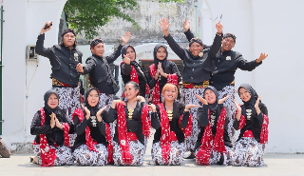
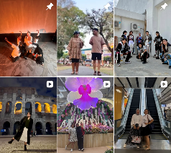
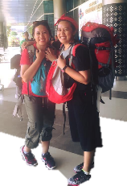
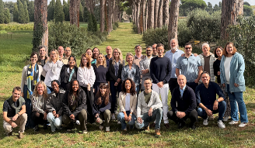
Family First, …
Born: Trawas, Mojokerto
Current resident: Bologna, Italy
Educational Background (2006-2011):
Bachelor of Agriculture – Unibraw, Indonesia
Master of Agriculture – Unibraw, Indonesia
Master of Business administration – NPUST, Taiwan
Working experience (2012-2025):
Lecture Assistance – FP UB, Indonesia
PT HM Sampoerna – Sukorejo, Indonesia
PMTB – Bologna, Italy
Scope: Social and Env. Sustainability
Worker in Supply chain – Human Right
Carbon Footprint and Deforestation
My hobby …
Sos-med
Photo/ videography
Dance
K-pop-ers
Durrotul Ain SP. MP. MBA
Lived ...
4 countries
Travel ...
4 continents
38 countries
PHILIP MORRIS MANUFACTURING & TECHNOLOGY BOLOGNA S.p.A.
Manager Social Sust. Reporting and DM

Slide 18
Sustainability in corporate supply chain
01
Substantial – Why & What (10’)
What is Sustainability in Corporate perspective, Environmental and Social Responsibility
Substantial – How (15’)
02
So what do I actually do?
How I started my Sustainability career
03
Sharing – Experience and Learning (20’)
What should you prepare? Specific degree? Relevant knowledge or certificate?
Other soft skill?
Sharing Q&A – (15’)
04
ASK me ANYTHING
05
Summary (5’)
What will you do next?

Slide 19
Why Sustainability Matters
Risk Mitigation
  Reduces exposure to regulatory penalties, reputational damage, and operational disruptions caused by environmental or social non-compliance.
Cost Efficiency
  Sustainable practices often lead to long-term savings through energy efficiency, waste reduction, and optimized resource use.
Brand Reputation and Consumer Trust
  Consumers increasingly prefer brands that demonstrate ethical sourcing and environmental responsibility, influencing purchasing decisions.
Investor and Stakeholder Expectations
  ESG (Environmental, Social, Governance) performance is now a key criterion for investors and business partners.
Global Responsibility
  Corporations play a critical role in addressing climate change, human rights, and resource scarcity through their supply chains.

Slide 20
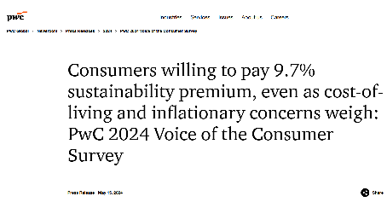
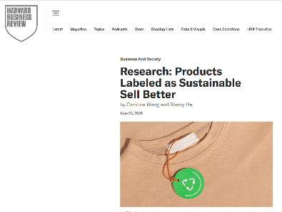

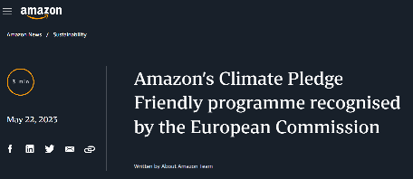
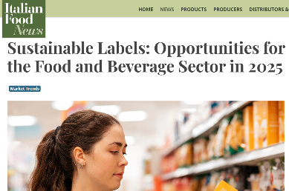
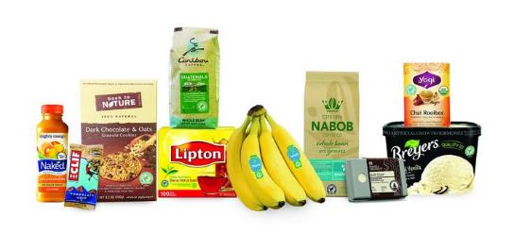
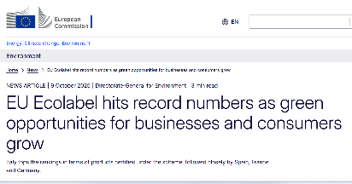

Slide 21
Key Drivers of Sustainability in Supply Chains
Regulatory Requirements
  Compliance with international standards (e.g., UN Guiding Principles, ISO 14001) and local laws on emissions, labor rights, and waste management.
Consumer Demand for Transparency
  Growing expectation for traceability of products, ethical sourcing, and reduced carbon footprint.
Corporate ESG Commitments
  Companies setting ambitious sustainability targets aligned with global frameworks like the UN SDGs and Paris Agreement.
Risk and Resilience
  Building supply chains that can withstand climate-related disruptions and geopolitical risks.
Technological Advancements
  Digital tools and data analytics enabling real-time monitoring of sustainability metrics and supplier compliance.
Competitive Advantage
  Sustainability as a differentiator in markets where buyers prioritize ethical and eco-friendly practices.

Slide 22


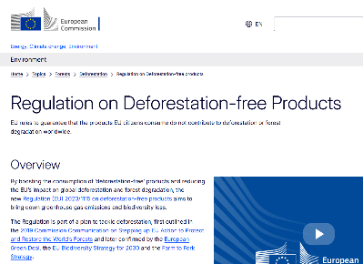


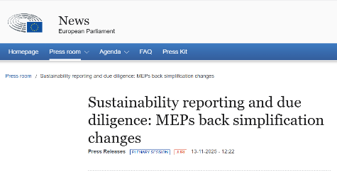

Slide 23
Q&A session 1
Bagaimana Anda melihat perkembangan isu keberlanjutan pertanian dalam 5–10 tahun terakhir, dan apa yang membuat Anda yakin bahwa bidang ini layak dijadikan komitmen jangka panjang?
Bagaimana Anda menavigasi perbedaan kepentingan antara petani, perusahaan, pemerintah, dan konsumen dalam mewujudkan sistem pertanian berkelanjutan?

Slide 24
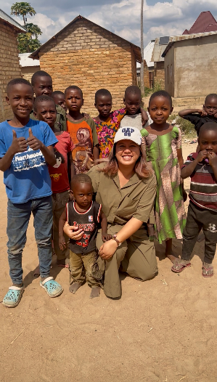
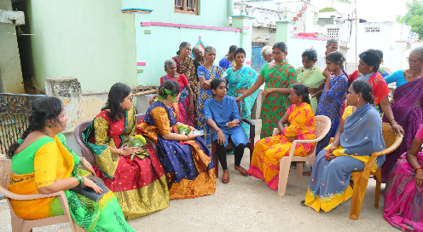
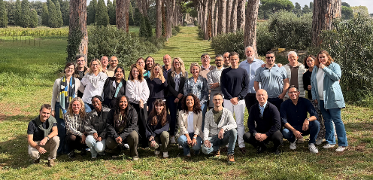
PMI Sustainability Program

Slide 25
Career Path in Sustainability
Leaf Trainee
Hands-on training in tobacco Supply Chain
Company investment on the People
Simple PowerPoint Presentation
Simple PowerPoint Presentation
Short term Assignment in Switzerland
Exposure to global strategy
Build internal networking
Managerial position in the Region
Strengthen supplier networking.
Leadership position
Simple PowerPoint Presentation
Simple PowerPoint Presentation
Global function – Operation Sustainability
Subject Matter Expert (SME)
Strategic development

Slide 26
Q&A session 2
Apakah ada momen atau proyek tertentu yang membuat Anda merasa bahwa pekerjaan Anda benar-benar memberikan dampak nyata? Bisa diceritakan?
Tantangan terbesar apa yang Anda hadapi ketika pertama kali terjun langsung ke proyek sustainability agriculture di lapangan? (Misalnya: resistensi petani, keterbatasan teknologi, regulasi, pendanaan)
Apa yang pertama kali memotivasi Anda untuk memilih karier di bidang sustainability agriculture? Apakah ada pengalaman pribadi atau isu tertentu yang sangat mempengaruhi keputusan Anda?

Slide 27



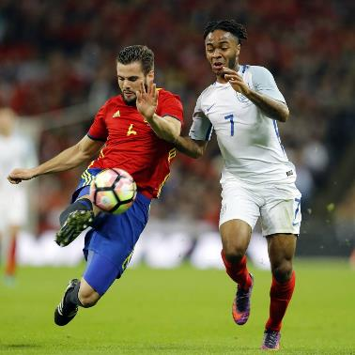
Preparing to become Sustainability Expert
Academic Qualifications
Core Knowledge Areas
Climate Change Science and Carbon Accounting
Circular Economy Principles
Sustainable Supply Chain Management
Environmental Regulations and Compliance
Corporate ESG Reporting Frameworks (GRI, SASB, TCFD)
Human Rights and Social Impact in Business
Renewable Energy and Resource Efficiency
3. Technical & Analytical Skills

Slide 28


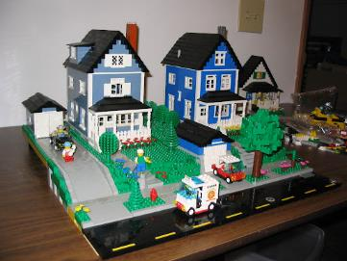
Skill set
Technical & Analytical Skills
Data Analysis & Reporting:
  Excel, Power BI, or Tableau for sustainability metrics
  Life Cycle Assessment (LCA) tools
Digital Tools:
  Familiarity with sustainability software (e.g., EcoVadis, Sphera)
Soft Skills
Critical thinking
Strategic Thinking & Problem Solving
Stakeholder Engagement & Communication
Negotiation and Collaboration
Responsible and ownership

Slide 29
Q&A session 3
Bagaimana Anda menjaga motivasi dan idealisme Anda tetap kuat ketika menghadapi hambatan seperti biaya tinggi, birokrasi, atau ketidaksiapan ekosistem?
Apakah ada kebiasaan, mindset, atau soft skills yang menurut Anda wajib dimiliki seseorang yang ingin sukses berkarier di bidang ini?

Slide 30
ASK me ANYTHING

Slide 31
Closing remark
Jika Anda bisa memberikan satu nasihat kepada mahasiswa atau profesional muda yang ingin masuk ke dunia sustainability agriculture, apa yang paling penting untuk mereka persiapkan?
B
A
Your background didn’t define your future
Be kind you your parent, and others
The world is too big to settle in one city
You earn what you sow

Slide 32
THANK YOU
Semoga sukses!

